Slide 1


Slide 2

Identificadores Persistentes (PIDs)
Único, Exclusivo e Universal
Identificação
Rastreabilidade Encontrabilidade
Registros
Atribuições
Vínculos
Pesquisadores, Artigos, Instituições, Periódicos, Conjuntos de Dados, entre outros…

Slide 3





Persistent Identifier (PID)
Artigos
Teses
Capítulos Livros
DOI
Digital Object Identifier
Universidades
Financiadores
Institutos
RoR
Research Organization Registry
Conjuntos de Dados
DOI
Digital Object Identifier
Periódicos Científicos
ISSN
International Standard Serial Number
Pesquisadores
Contribuidores
ORCID ID
Open Researcher and Contributor ID

Slide 4
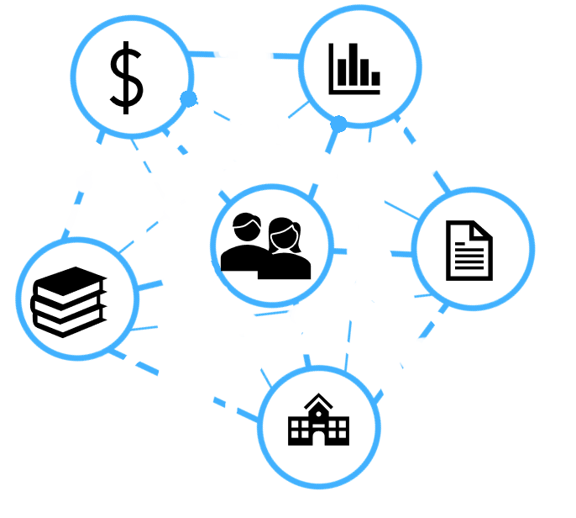
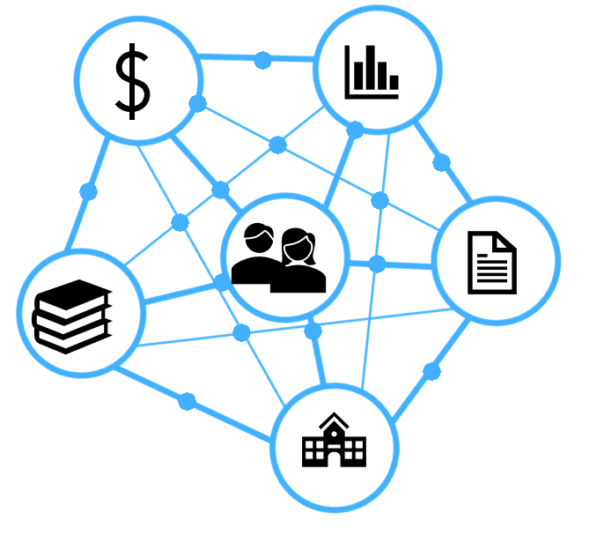
Descoberta e Acesso
Preservação Digital e Confiabilidade
Registro e Trocas de Info entre Sistemas
Gestão e Análises
Confiança e Transparência

Slide 5
Open Researcher and Contributor ID
2012
Gratuito
Sem fins lucrativos apoiado pelos Membros
+ 1.100 Instituições Membro e 24 Consórcios
+ 13 milhões de IDs no Mundo
+ 270.000 IDs no Brasil

Slide 6
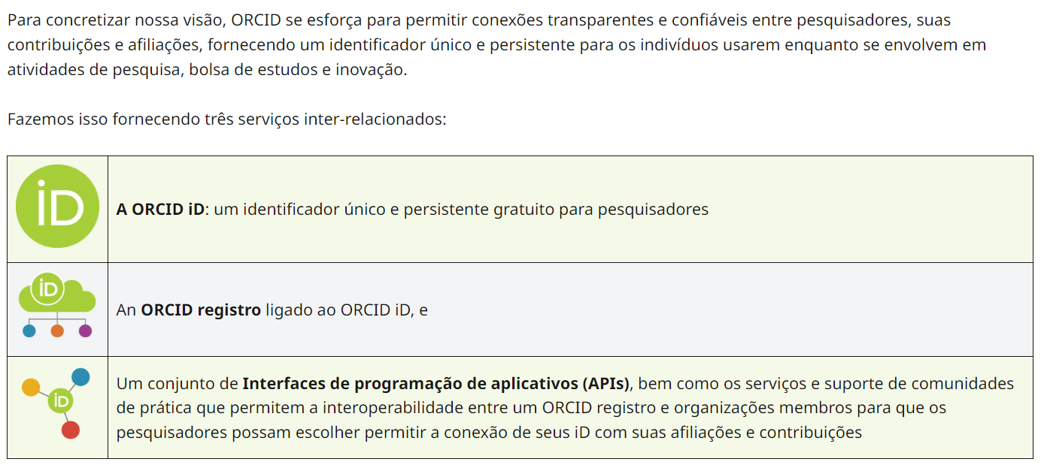
Missão

Slide 7
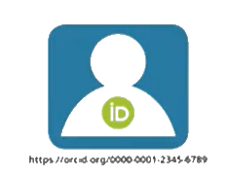
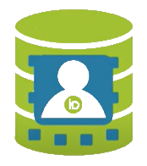
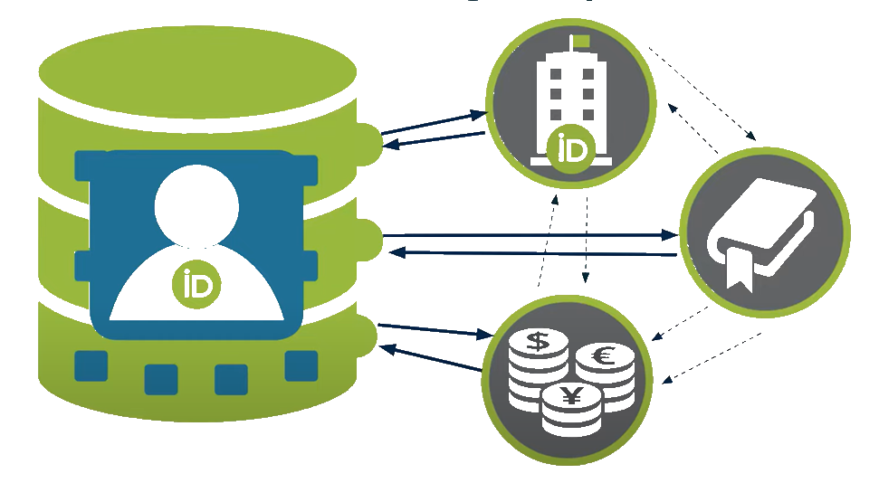
Tripé

Slide 8

Desambiguar Pesquisadores
Nomes iguais
Permite que as contribuições de cada um sejam adequadamente rastreadas e devidamente atribuídas para cada autor.
Abreviações de Nomes Parecidos
Nomes iguais com escrita distinta
Unificar suas variações de nomes / mudanças de sobrenome
João Souza 0000-0000-0000-0001
João Souza 0000-0000-0000-0002
João Souza 0000-0000-0000-0003
Possibilita recuperação efetiva de informações, citações, internacionalmente.

Slide 9
João Menezes Ribeiro
Unificar
João Menezes Ribeiro
João M. Ribeiro
João M. R.
Ribeiro, J.M.
Desambiguar
João Menezes Ribeiro
João Menezes Ribeiro
João Menezes Ribeiro
João Menezes Ribeiro
João Menezes Ribeiro
João Machado Ribeiro
João Macedo Ribeiro
João Mattos Ribeiro
João Meneses Ribeiro
João Moreira Ribeiro
João Melo Ribeiro
João Mello Ribeiro
…
João Marcos Ramires
João Mattos Rodriguez
João Meneses Ruiz
João Mello Riveira
João Moreira Ramos
João Marques Rodrigues
João Muller Rabelo
João Machado Ribeiro
…
José Machado Ribeiro
Júlio Moura Ribeiro
José Melo Ribeiro
Júnior Mesquita Ribeiro
Joaquim Montiel Ribeiro
Jadson Morales Ribeiro
Jailton Moreira Ribeiro
…

Slide 10
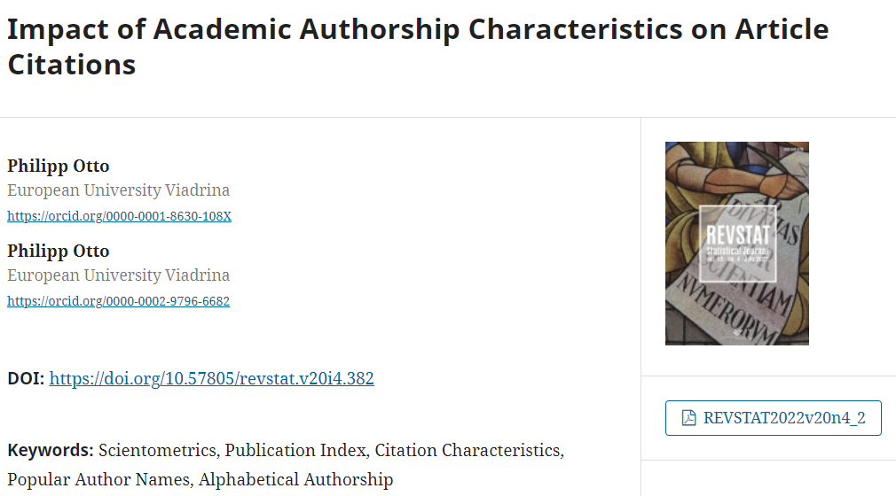

Slide 11
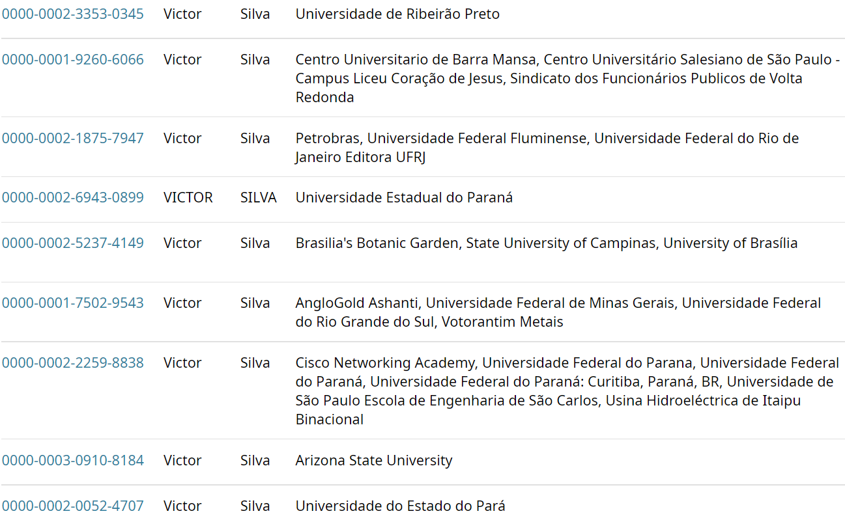

Slide 12



Mudança de Sobrenome
Teresa Telles Gonçalves
35 anos
Solteira
15 Artigos Publicados
Teresa Telles Gonçalves Mathews
45 anos
Casada
+15 Artigos Publicados
Universidade Federal de São Paulo
Universidade do Porto

Slide 13

Quais Implicações?
Plataformas automatizadas podem registrar como 2 pessoas diferentes
Rastreamento de citações será de forma fragmentada
H-Index prejudicado (Dois H-Index 15 ao invés de um H-Index 30 (caso cada artigo tivesse pelo menos 30 citações)
Pode dificultar colaborações, pois pesquisadores têm dificuldade de achar a “Teresa Gonçalves da UNIFESP”
Editoras podem achar que as últimas publicações da Teresa foram há muito tempo atrás e desconsiderá-la para posições de Revisora ou outros convites.
Financiadoras analisam o histórico de publicações da “Teresa Mathews” e não entendem porque há um gap grande sem publicações.

Slide 14

Impactos & Casos
A sua obtenção (Ou Não) de um ORCID ID impacta diretamente as suas relações com os principais agentes envolvidos na pesquisa acadêmica.
Impactos
Pesquisadores Pares
Acadêmicos
Editoras
Operacionais
Universidades
“Marketing”
Agências de Financiamento

Slide 15

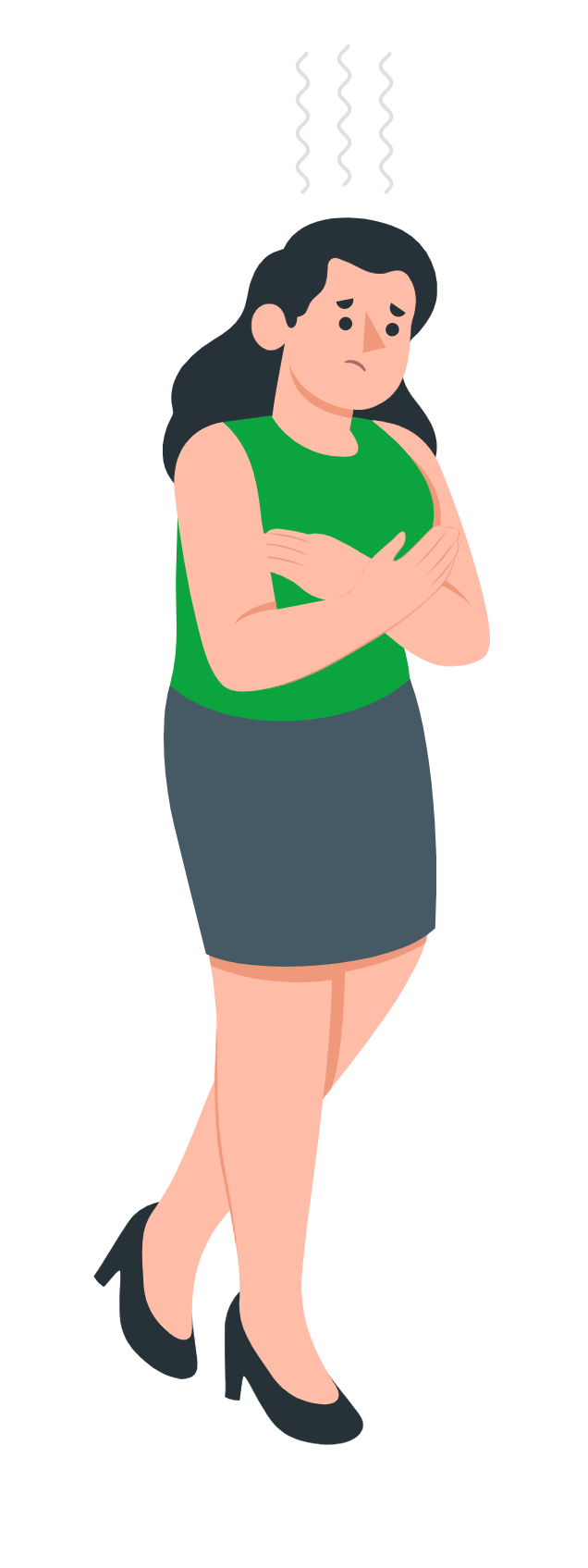
Cases (Impacto Acadêmico – Progressão de Carreira)
Possui ORCID
Não Possui
A Débora possui ORCID ID e sua instituição consegue rastrear facilmente suas contribuições científicas, citações, métricas, potencializando a progressão de carreira, demais incentivos e prêmios. Beneficia também o ranqueamento da própria Universidade, bem como as análises da produção institucional.
A Cláudia não possui e a sua instituição tem sérias dificuldades de rastrear as suas contribuições. Isso gera um extremo retrabalho e inefetividade. É um fator que atravanca avanços profissionais e também pode prejudicar o ranqueamento da instituição, pontuações de programas de pós-graduação, entre outros.

Slide 16


Cases (Impacto Acadêmico – Submissão de Manuscritos)
Possui ORCID
Não Possui
A Lídia submeteu seu Manuscrito, incluindo seu registro ORCID e passou pelos primeiros requisitos. Seu paper seguiu para Revisão por Pares, aumentando a chance de publicação.
O Cleber sofreu uma rejeição imediata em uma Revista, pois demandava obrigatoriedade ou "Recomendava Fortemente" a apresentação do ORCID ID tanto do autor correspondente como dos coautores.

Slide 17
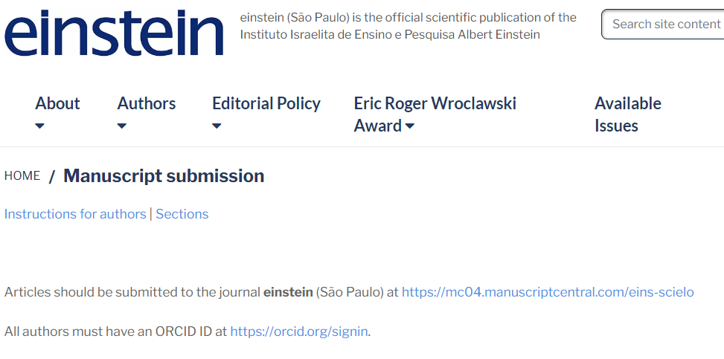
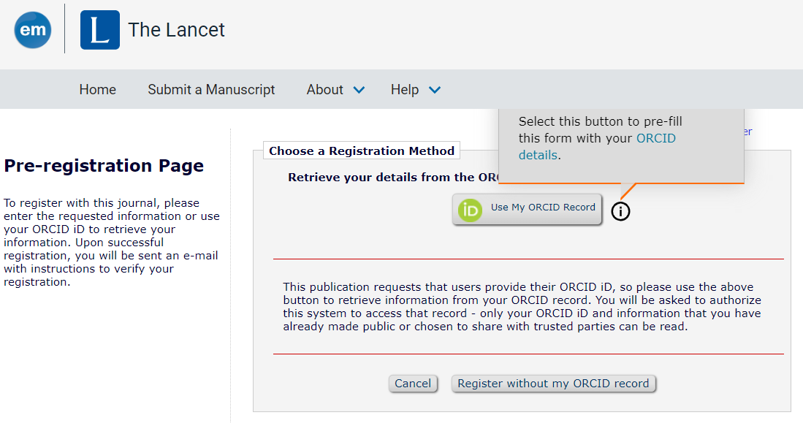
Cases (Impacto Acadêmico – Submissão de Manuscritos)

Slide 18

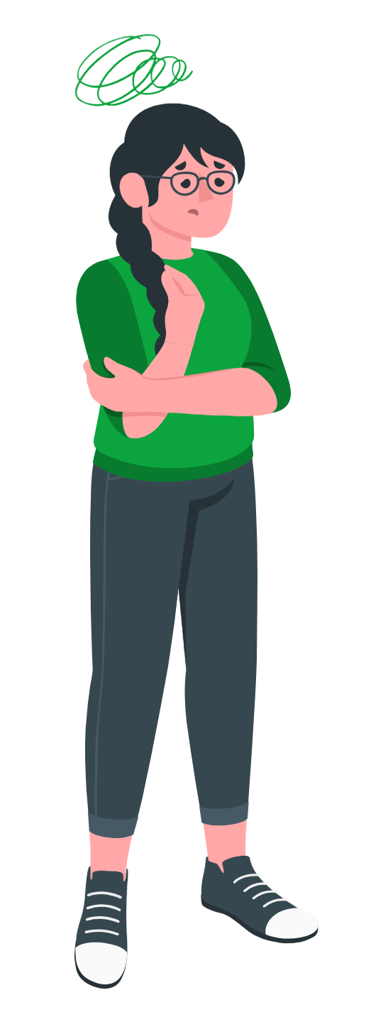
Cases (Impacto Acadêmico – Aplicação para Bolsas)
Possui ORCID
Não Possui
A Gabriela aplicou para um Doutorado Sanduíche no exterior. A Agência de Financiamento conseguiu verificar através do seu ORCID todo o histórico de publicações, afiliações e demais contribuições, validando seu perfil e incrementando a pontuação no processo.
A Juliana aplicou para Bolsa sem ORCID ID, e a Agência não conseguiu encontrar com efetividade as informações requeridas e histórico de contribuições/afiliações e a desclassificou do processo ou reduziu sua pontuação necessária.

Slide 19
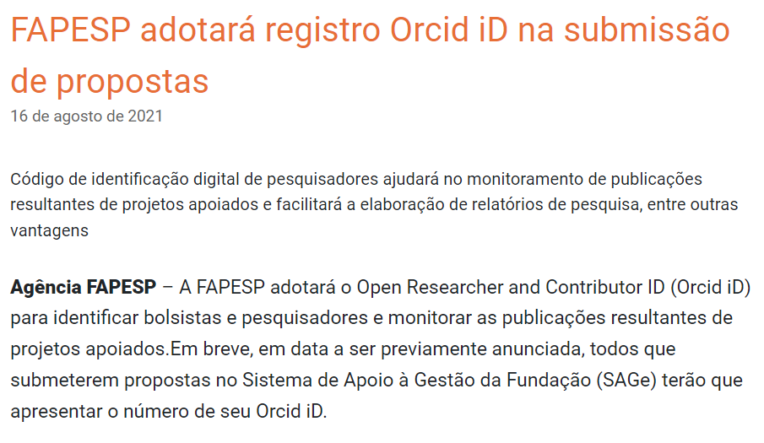

Cases (Impacto Acadêmico – Aplicação para Bolsas)
“Para a FAPESP, o uso do Orcid iD ajudará no processamento das submissões, no monitoramento das publicações e de outros resultados das pesquisas financiadas”, afirma Luiz Eugênio Mello, diretor científico da FAPESP.

Slide 20
Cases (Impacto Acadêmico – Aplicação para Bolsas)

Slide 21

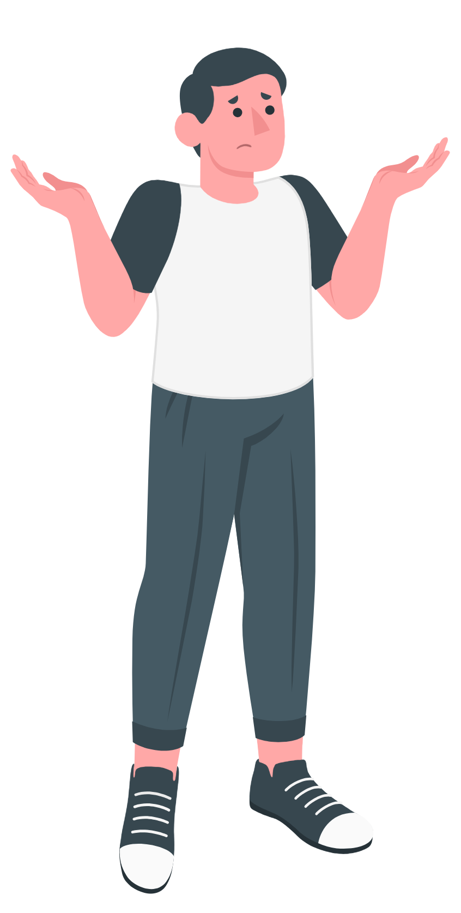
Cases (Impacto Acadêmico – Citações / H-Index)
Possui ORCID
Não Possui
O Renan possui seu ORCID vinculado com suas publicações, assim recebe as atribuições de forma precisa e completa. Sua contagem de citações é acurada e reflete em um H-Index correto e mais robusto.
O João teve casos de atribuições equivocadas e perda de registros de citações. Impacto negativo no Índice-H, enfraquecendo desenvolvimento de sua carreira acadêmica, ranqueamento, colaborações e financiamentos.

Slide 22


Cases (Impacto ‘Operacional’ – Atualização de Contribuições)
Possui ORCID
Não Possui
A Renata integrou seu ORCID com CrossRef, DataCite, Instituição e Coautores. Agora diversas atualizações do seu registro são automáticas o que facilita sua vida, além de aumentar a credibilidade pois várias inclusões vêm de instituições de prestígio e/ou pesquisadores pares.
A Mariana sempre sofre com processos manuais para compilar todas suas informações, muitas vezes atrasando atualizações, esquecendo aspectos importantes e abrindo espaço para erros nos preenchimentos.

Slide 23
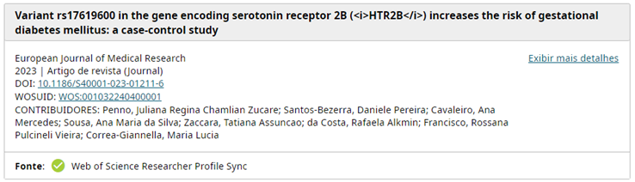
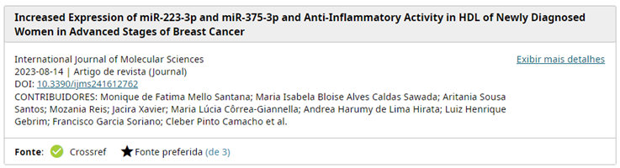
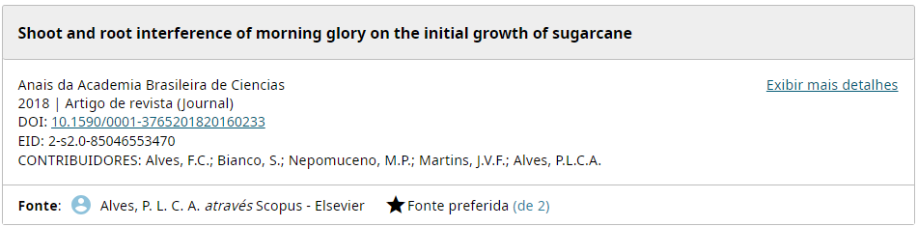
Cases (Impacto ‘Operacional’ – Atualização de Contribuições)

Slide 24


Cases (Impacto ‘Operacional’ – Submissão de Manuscritos)
Possui ORCID
Não Possui
A Liliane realiza o Sign-In with ORCID nas Revistas que oferecem esta possibilidade integrada. Diversas informações são preenchidas automaticamente, deixando o processo mais fácil, rápido, assegurando que não haja erros e na publicação seu ID sairá nos metadados da publicação.
Para o Éder, todo e cada processo de submissão de manuscrito é um pesadelo, tendo que passar por diversas telas e campos repetidamente, para incluir as informações de sempre, além de abrir espaço para erros, se cansar no processo e demorar mais do que o necessário.

Slide 25
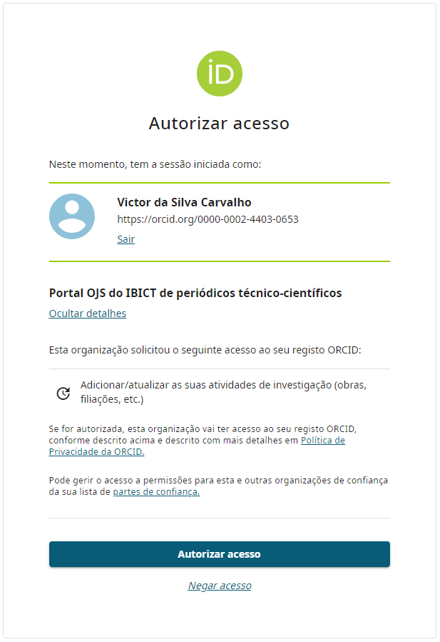
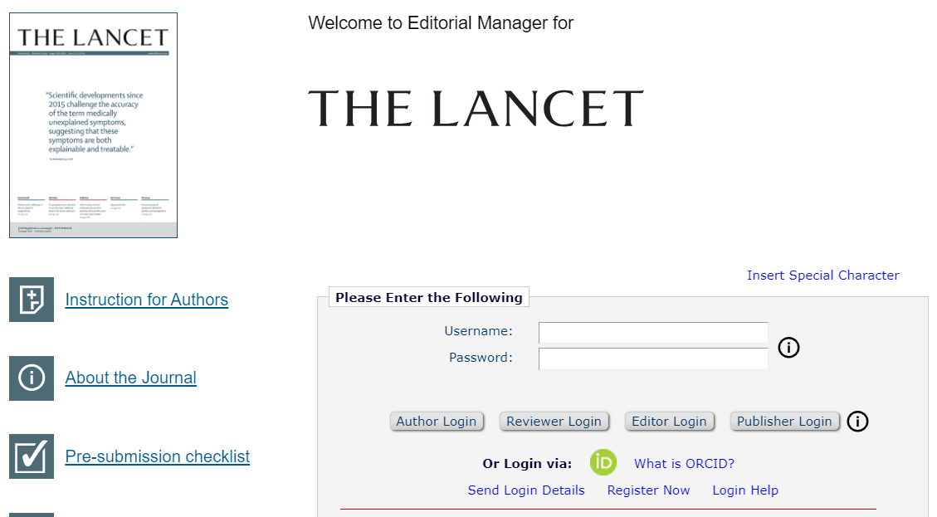
Cases (Impacto ‘Operacional’ – Submissão de Manuscritos)

Slide 26
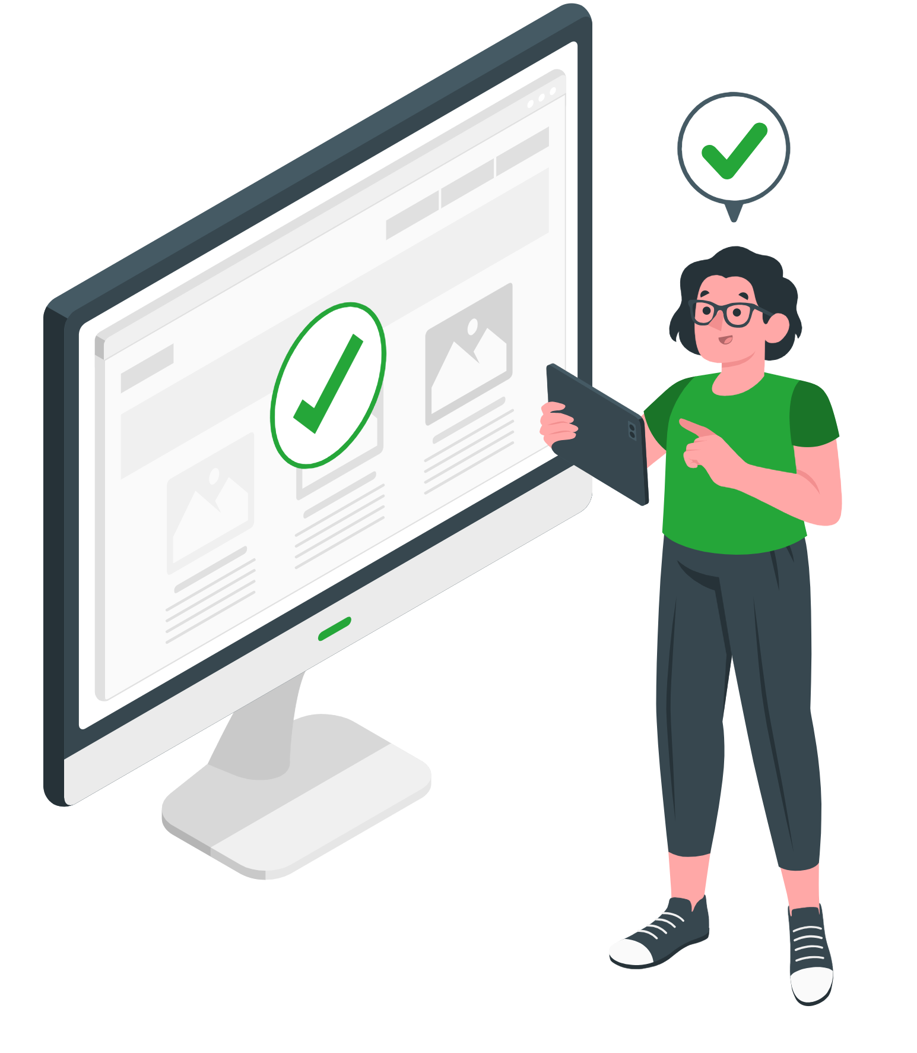
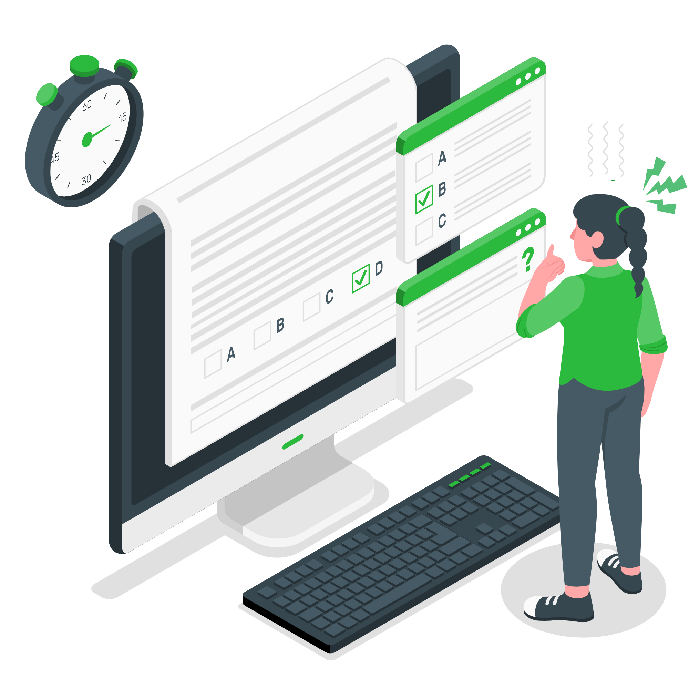
Cases (Impacto ‘Operacional’ – Aplicação para Bolsas)
Possui ORCID
Não Possui
A Bruna usa a opção ‘Sign-in with ORCID’ para se candidatar a bolsas e programas de Agências de Fomento Nacionais e Internacionais. O preenchimento automático de diversos campos deixa o processo facilitado e rápido.
A Neusa sofre com um processo vagaroso, repetitivo, exaustivo, com maior chance de erros toda vez que vai aplicar para algum financiamento.

Slide 27
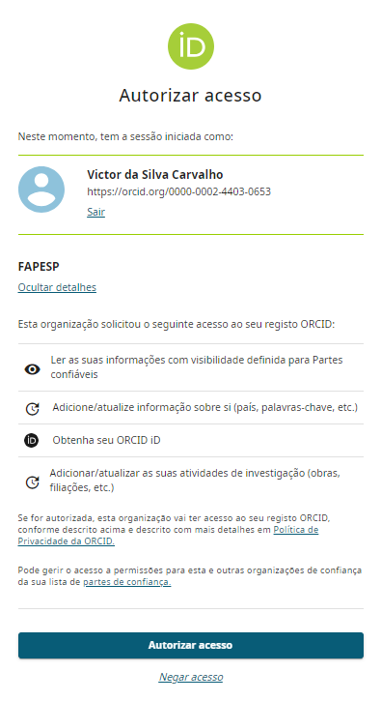
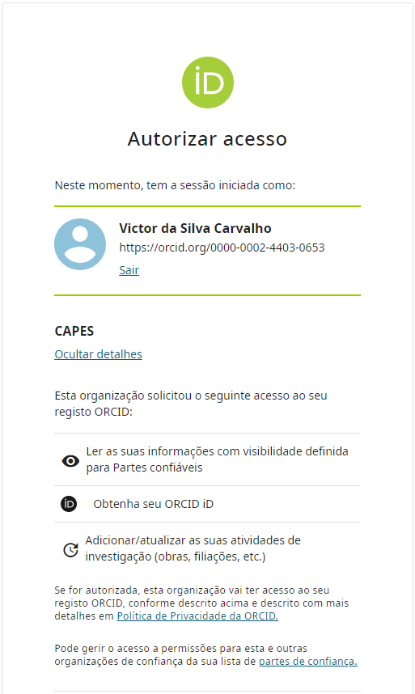
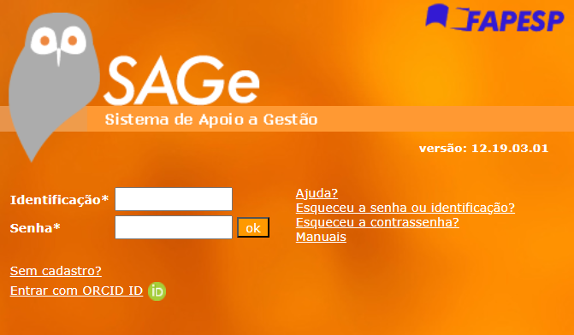
Cases (Aplicação para Bolsas)

Slide 28

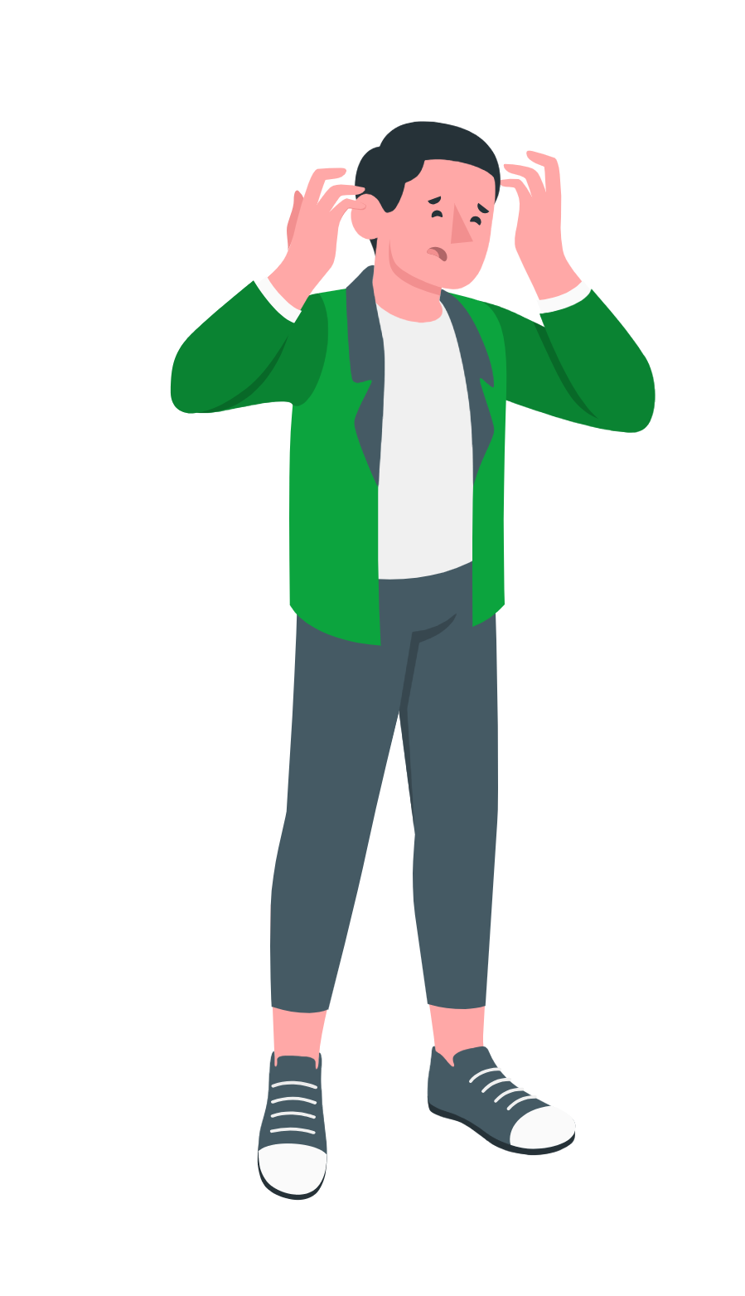
Cases (Impacto ‘Marketing’ – Autoridade e Convites)
Possui ORCID
Não Possui
A Nadine possui todas suas publicações em ambiente centralizado de fácil visualização, fortalecendo sua Autoridade. Já recebeu convites para ser Revisora e Coautora além de outros papéis editoriais. A própria Revista atualiza suas revisões, o que reforça ainda mais autoridade e credibilidade, tornando um ciclo virtuoso.
O Jaider tem dificuldade de se estabelecer como referência no seu campo de pesquisa. Tem poucas conexões, visibilidade e aparentemente tem mais dificuldade do que seus pares para se inserir em cargos editoriais ou de revisão.

Slide 29
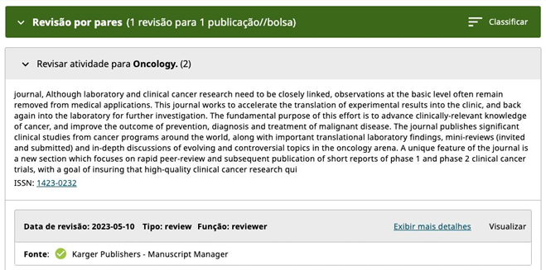
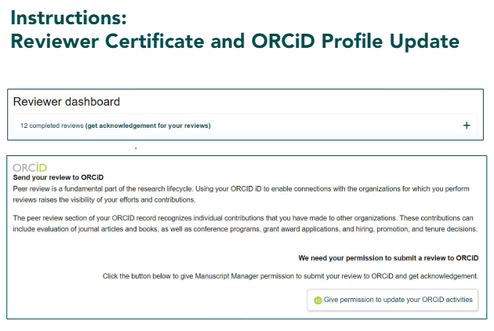
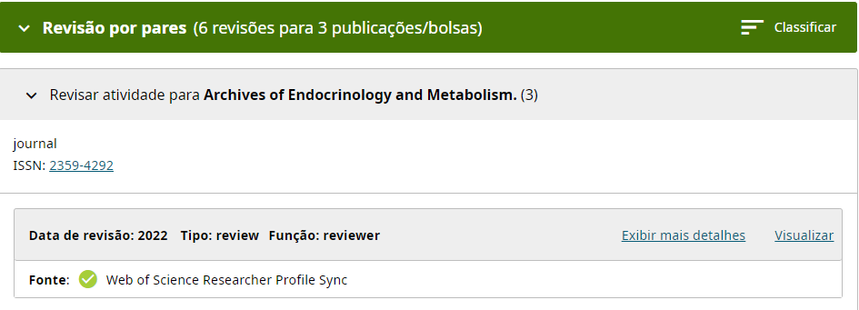
Cases (Impacto ‘Marketing’ – Autoridade e Convites)

Slide 30



Cases (Impacto ‘Marketing’ – Divulgação em Cascata)
Possui ORCID
Não Possui
O Júlio sempre que realiza divulgações científicas em diversos canais inclui seu ORCID ID. Isso potencializa que leitores descubram suas outras contribuições rapidamente clicando no seu ORCID, gerando mais visibilidade da sua produção como um todo.
O Henrique não tira proveito de uma divulgação ampliada, sempre gerando muito esforço caso a caso e pouco resultado efetivo. Permanece escondido da "vitrine online“. Não é visto portanto não é lembrado.

Slide 31
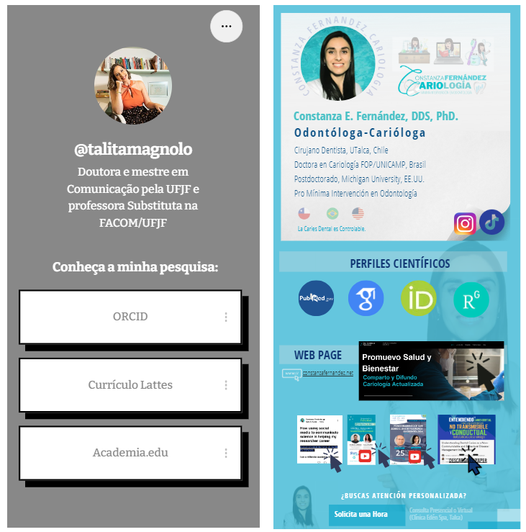
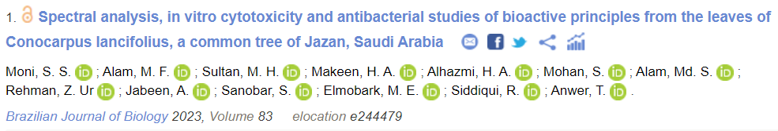
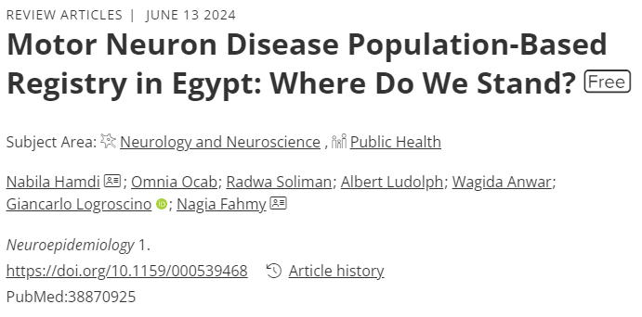
Cases (Impacto ‘Marketing’ – Divulgação em Cascata)

Slide 32
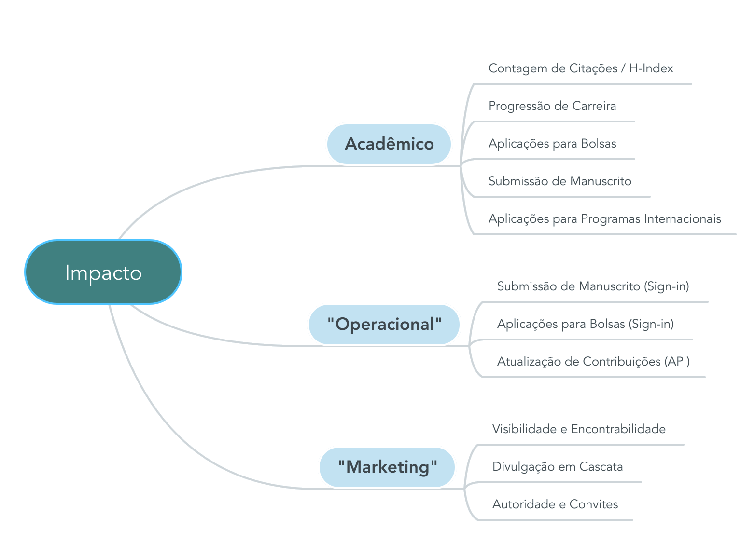
Overview
E mais...

Slide 33


Editoras Científicas
Análise para iniciação de novo Periódico Científico
Processo de Submissão de Manuscrito (Duplicidades / Rastreio de Histórico)
Revisão por Pares (Busca de Revisores pelo EiC)
Retratações em Artigos
Gestão de Acordos Transformativos
Research Integrity

Slide 34
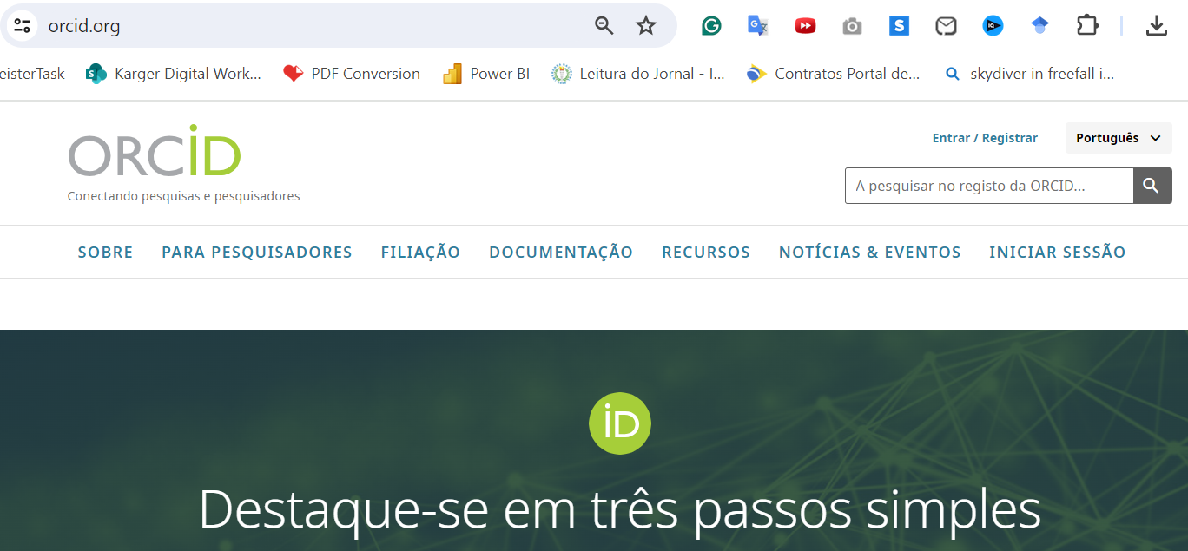
Como Obtenho meu ORCID ID?

Slide 35
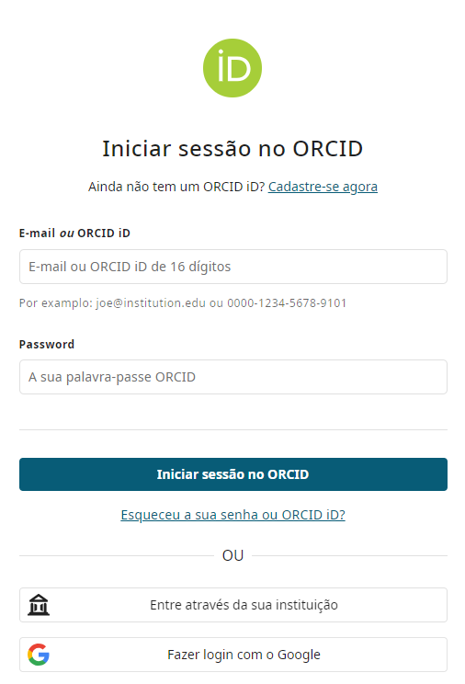
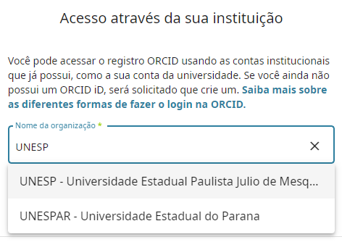
Cadastre-se Diretamente ou via Link Institucional
OU

Slide 36
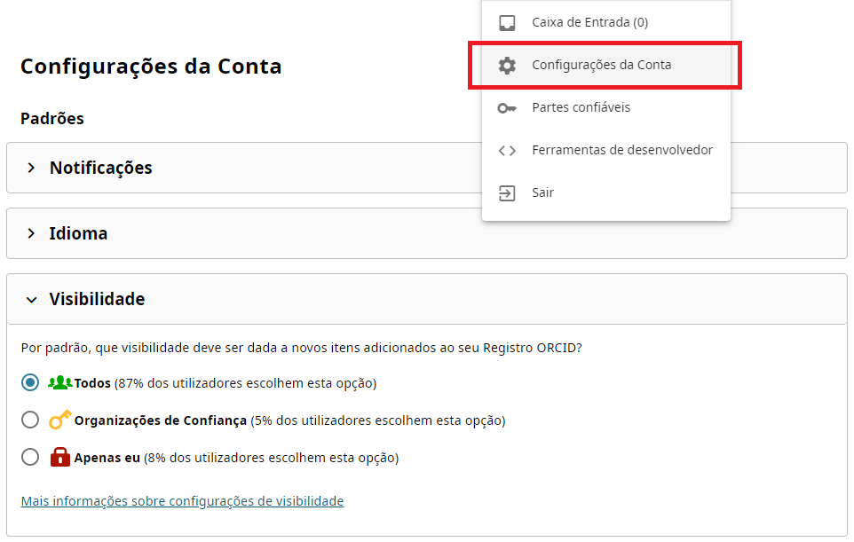
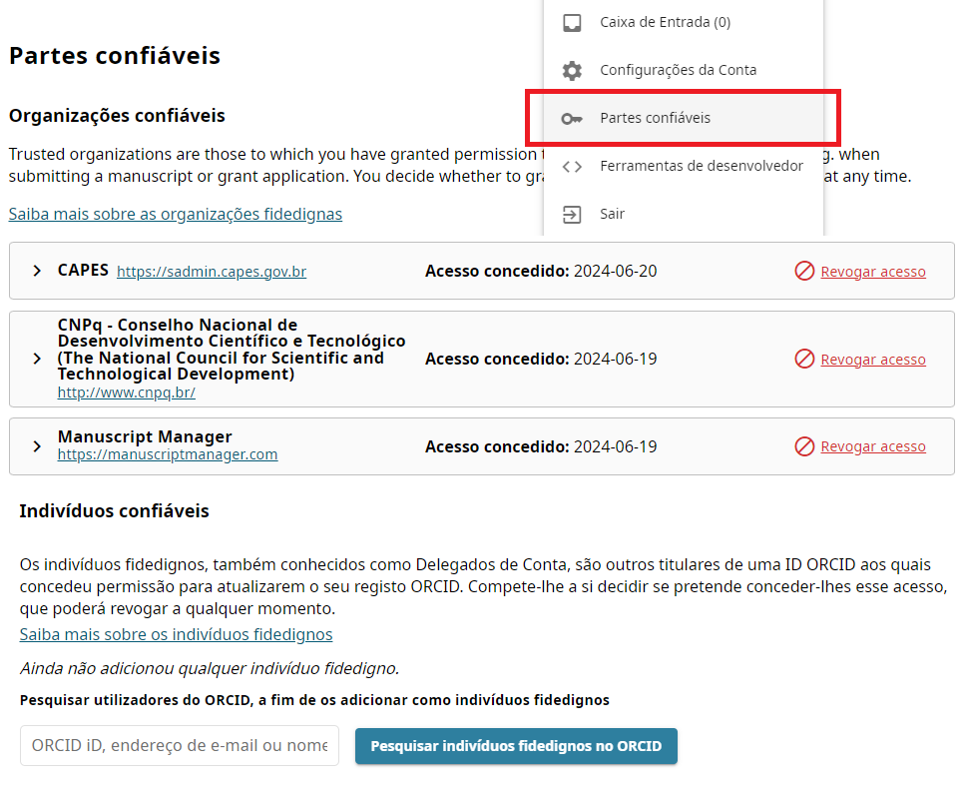
Configure suas Preferências (Visibilidade & Conexões)

Slide 37
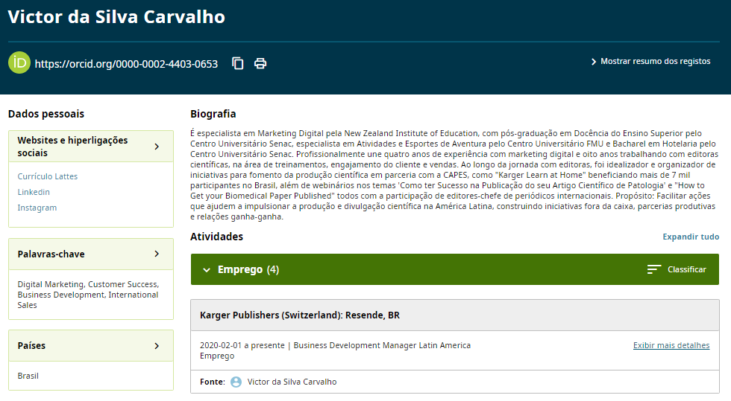
Faça o seu SEO !

Slide 38
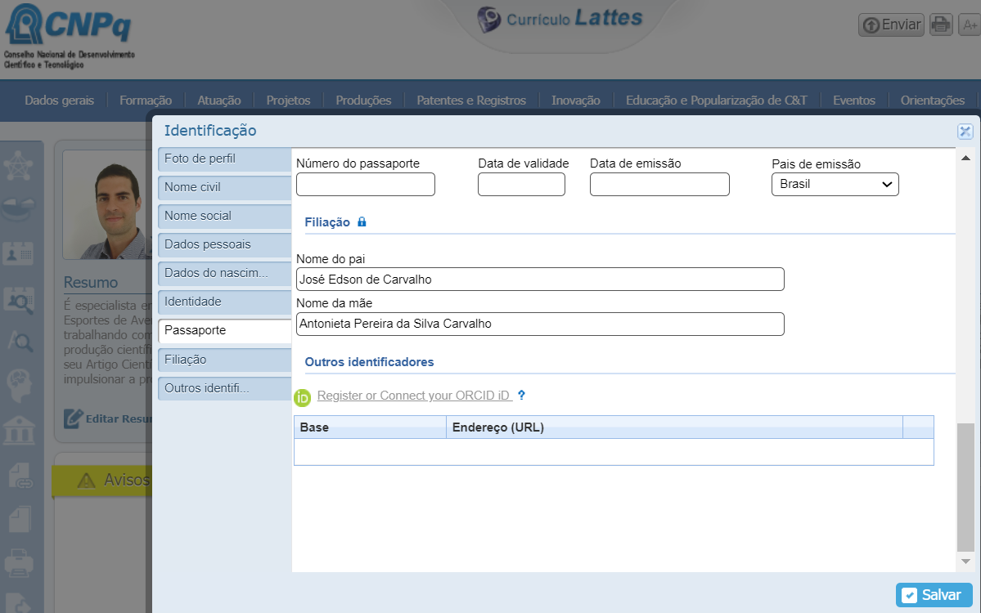

Devo Incluir ORCID no Lattes?
Sim! Definitivamente
Há projetos em desenvolvimento para maior Integração entre Lattes e ORCID.

Slide 39






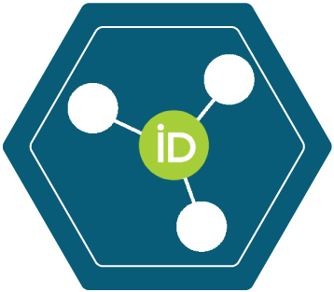
Pesquisadores
Todas as suas informações de pesquisa acessíveis através de seu perfil exclusivo, para serem usadas onde você precisar.
 | Exclusivamente seu. Distinga-se e reivindique crédito pelo seu trabalho enquanto controla o acesso aos seus dados, não importa quantas pessoas tenham o mesmo nome (ou semelhante).
 | Flexibilidade de nomes. ORCID ajuda a reduzir as consequências negativas das mudanças de nome para que você não fique mais limitado ao nome que usava quando iniciou sua carreira.
 | Mais tempo para pesquisa. Ao permitir que organizações confiáveis ​​adicionem suas informações de pesquisa ao seu registro ORCID, você pode gastar mais tempo conduzindo sua pesquisa e menos tempo gerenciando-a!
 | Controle sua visibilidade e descoberta. ORCID conecta todas as suas pesquisas, enquanto você controla a visibilidade de cada dado. Veja facilmente links para suas atividades de pesquisa em um só lugar: afiliações, financiamento, publicações e outras contribuições.
 | Redução da carga administrativa. Experimente maior facilidade, pois um número crescente de formulários de envio de manuscritos e pedidos de subsídios podem ser preenchidos automaticamente quando você faz login em seus sistemas com seu ORCID. Gaste menos tempo inserindo novamente seus dados!
 | Dados de perfil portáteis. Compartilhe facilmente os dados do seu registro com um número crescente de financiamentos, publicações, repositórios de dados e outros fluxos de trabalho de pesquisa.

Slide 40


Universidades
Mantenha-se atualizado com as pesquisas feitas por seus autores e, ao mesmo tempo, facilite a vida deles.
 | Desambiguação de nomes. Tenha certeza de que identificou corretamente as contribuições de seus pesquisadores, independentemente da popularidade ou variabilidade de seus nomes.
 | Melhores conexões de pesquisa. Acompanhe a carreira de seus pesquisadores mesmo depois que eles deixarem sua instituição. Acompanhe melhor os colaboradores e colegas de outras instituições.
 | Reduzir custos. Reduza os custos necessários para rastrear a pesquisa proveniente de sua instituição, acessando automaticamente publicações confiáveis ​​e dados de financiamento dos registros ORCID de seus pesquisadores.
 | Melhor visibilidade dos resultados. Melhore a visibilidade dos resultados de seus pesquisadores e garanta que eles obtenham o reconhecimento que merecem, escrevendo automaticamente dados de afiliação confiáveis ​​e confiáveis ​​por meio da integração com o registro ORCID.
 | Redução da carga administrativa. Aumente a eficiência e a qualidade em processos críticos, como exercícios de avaliação. Evite o tempo gasto reinserindo dados durante o envio, revisão e geração de relatórios. Quando seus pesquisadores têm mais tempo para dedicar à pesquisa, você economiza dinheiro!
 | Infraestrutura interligada. O registro ORCID é um centro aberto e interconectado de dados de perfil. Ao integrar-se ao ORCID, você pode contribuir com dados de afiliação e ampliar o alcance de seus sistemas. Compartilhar dados com ORCID pode ajudá-lo a evitar ficar preso a sistemas proprietários e caros.

Slide 41


Editoras
Melhore a integridade dos processos de submissão, revisão e descoberta com informações confiáveis ​​sobre autores e revisores.
 | Entenda seus pesquisadores. Colete IDs autenticados de seus autores e revisores para entender melhor seus registros acadêmicos. ORCID também pode ajudar na conformidade com as políticas de acesso aberto e no gerenciamento de Acordos Transformativos, agindo como uma fonte aberta e confiável de dados de afiliação.
 | Melhor seleção de revisores. Dados de perfil mais completos facilitam o processo de seleção dos revisores e ajudam a descobrir possíveis conflitos de interesse. Ao recrutar novos revisores, os editores podem atribuir revisões com base em contribuições e atividades anteriores.
 | Reconhecimento da revisão por pares. Reconheça a experiência dos revisores e forneça reconhecimento por todas as suas contribuições – avaliações, participação no conselho editorial, etc.
 | Maior capacidade de descoberta para seus autores. Escrever dados de publicação nos registros ORCID de seus autores aumenta a capacidade de descoberta e os ajuda a reivindicar crédito por seu trabalho.
 | Uma experiência mais consistente. Fazer com que seus usuários façam login com ORCID reduz a frustração e o fardo de gerenciar múltiplas credenciais. Vincular autores entre diferentes sistemas economiza tempo durante o envio, revisão e geração de relatórios.
 | Infraestrutura interligada. O registro ORCID é um centro aberto e interconectado de dados de perfil. Ao integrar-se ao ORCID, você pode contribuir com dados de publicação e ampliar o alcance de seus sistemas. O consumo de dados interoperáveis ​​do ORCID ajuda a reduzir sua dependência de sistemas proprietários caros.

Slide 42

Agências de Financiamento
Reduza a carga de administração de financiamentos e acompanhe o seu impacto de uma forma rentável.
 | Atribuição confiávelde prêmio. Garantir que o candidato certo seja premiado e permitir maior transparência em todo o processo de financiamento. Preservar a integridade da análise downstream.
 | Maior facilidade de seleção do revisor. Dados mais completos dos candidatos facilitam o processo de seleção dos revisores e ajudam a descobrir possíveis conflitos de interesse. Ao recrutar novos revisores, os gestores do programa podem atribuir avaliações com base em contribuições e atividades anteriores, mesmo entre outros financiadores.
 | Aumento do ROI de pesquisa. Escrever dados ricos em registros ORCID pode potencialmente permitir um melhor rastreamento dos resultados da pesquisa apoiados pelo seu financiamento, levando, em última análise, a melhores decisões de alocação de recursos.
 | Atribuição precisa e descoberta aprimorada. Identificadores padronizados e dados abertos podem ajudar a aumentar a descoberta, o reconhecimento e a precisão da atribuição da pesquisa que você financia ou facilita, mesmo após o período de execução.
 | Carga administrativa reduzida para sua equipe e pesquisadores. A reutilização de dados padronizados melhora a qualidade e a precisão e pode economizar tempo, dinheiro e esforço. Fazer com que os usuários façam login com ORCID reduz a frustração e a carga de gerenciamento de múltiplas credenciais e economiza tempo durante o envio, revisão e relatórios.
 | Infraestrutura interligada. Ajude a acelerar a descoberta de conhecimento e a aumentar a integridade, a transparência e a reprodutibilidade da pesquisa, incentivando os Princípios de Dados FAIR e as práticas de Ciência Aberta por meio de identificadores persistentes e dados padronizados e de acesso aberto.

Slide 43
Links Referências
https://info.orcid.org/pt/pesquisadores/
https://www.btu.unesp.br/#!/sobre/biblioteca/biblio-ensina356/
https://vimeo.com/orcidvideos
https://info.orcid.org/pt/pesquisador-faq/
https://youtu.be/EKxLlxsP6LM?si=N6k8Zdr3Hq0SSubb
https://vimeo.com/97150912
https://info.orcid.org/pt/recursos-de-divulga%C3%A7%C3%A3o/
https://docs.google.com/presentation/d/1JyVzKvKjKsbPr5TJsBFTnyE5MOg2aNJZ0CURbman5XE/edit#slide=id.g11092cf94d8_0_55

Slide 44


Obrigado!
Victor da Silva Carvalho
v.silva@karger.com

